Slide 1

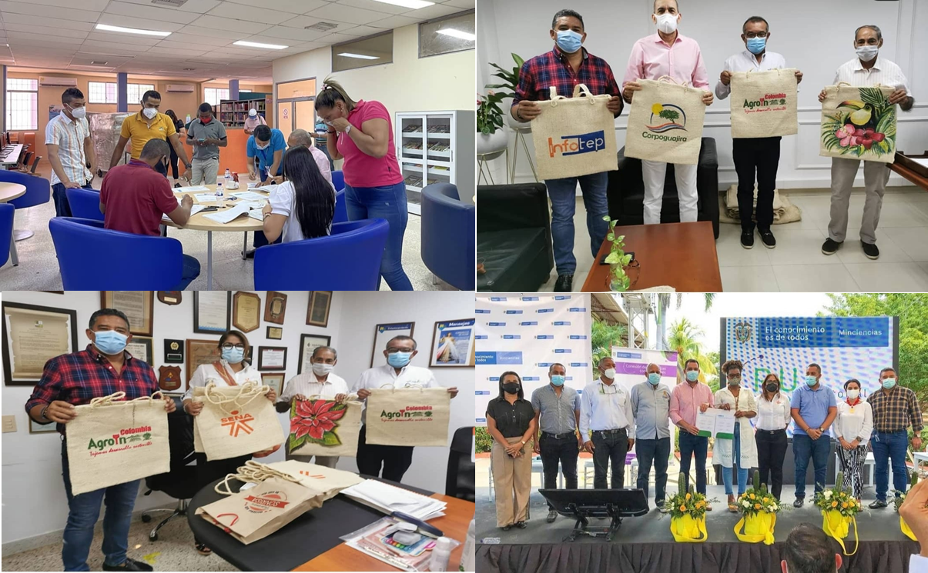

CARACTERIZACIÓN DE GRUPOS DE INTERÉS

Slide 2


Slide 3
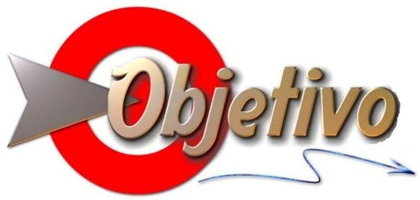
Fortalecer los medios de divulgación para potencializar la estrategia de difusión de las acciones institucionales de acuerdo a los diferentes grupo de interés.
Establecer las acciones de mejora en los servicios prestados a través de los canales de atención.
Ofrecer espacios de diálogos presencial y virtual en las diferentes actividades institucionales con el fin de promover la participación ciudadana.

Slide 4
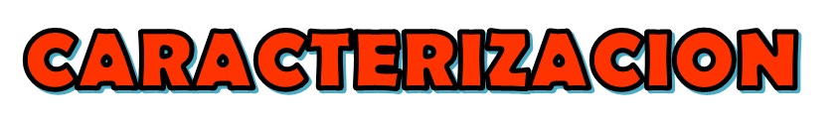
Es la descripción de un usuario o un conjunto de usuarios por medio de variables
VARIABLES
Geográficas
Intrínsecas
Comportamiento
Demográficas
Que permite identificar las necesidades y motivaciones de los mismos, al acceder a un servicio de nuestro entidad.

Slide 5
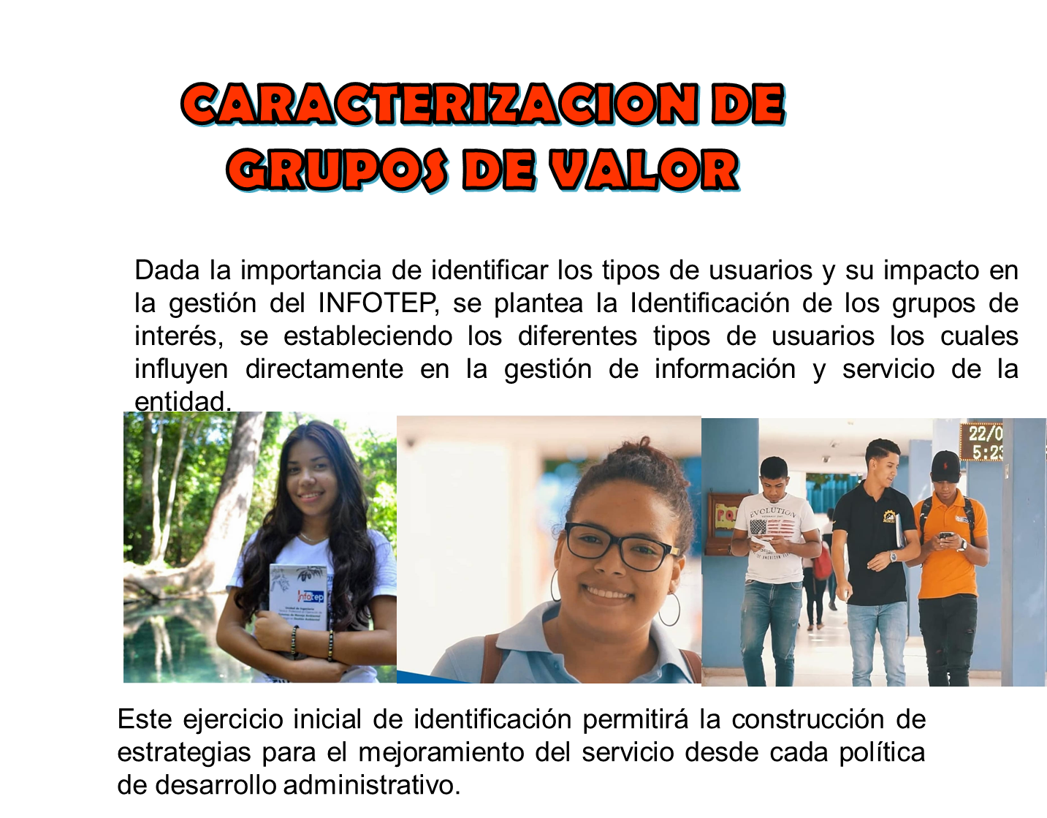

Slide 6
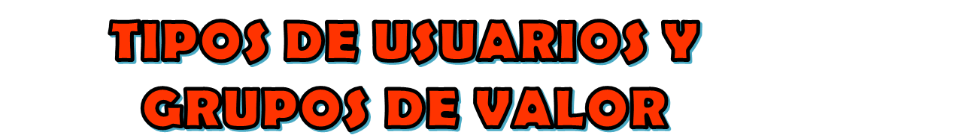

INSTITUCIONES
Públicas
Privadas
INDIVIDUOS O PERSONAS
Administrativos
Mixtas
Docentes
Estudiantes
Egresados
Personas naturales
Función publica
Ministerio de educación Gobernación de la guajira
Alcaldía municipal

Slide 7


